Slide 1
Обучение и тестирование нейронной модели
Для распознавания цветов будет использоваться данная обучающая выборка: https://www.kaggle.com/datasets/adikurniawan/color-dataset-for-color-recognition.
Изображения картин взяты с сайта https://www.wikiart.org
Для сохранения изображений на компьютер было использовано расширение для веб-браузера Opera – Download all Images.

Slide 2

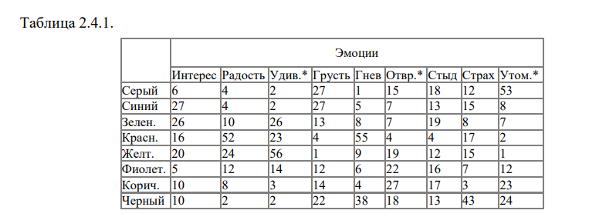
Характеристики цветов:
Пример классификации цветов по эмоциям из представленной монографии

Slide 3
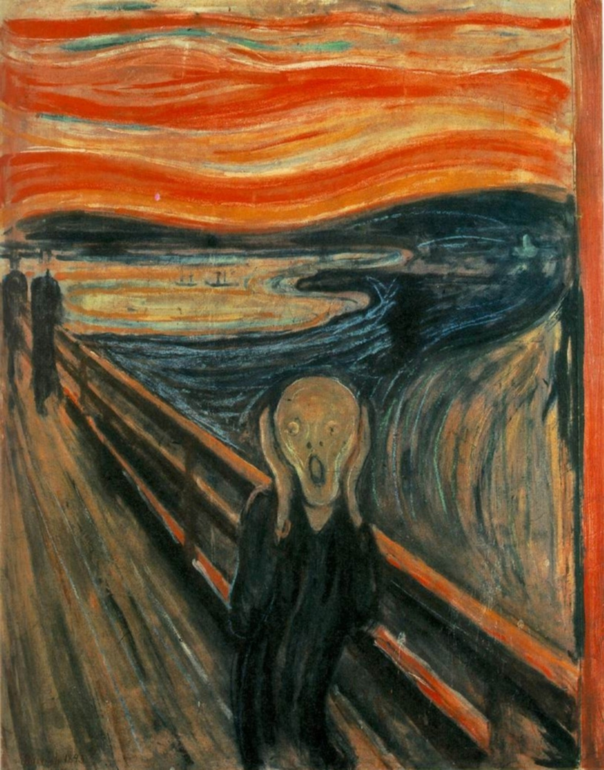




Определение эмоциональной окраски
Выделение основных цветов и
характеристик:
удивление
гнев
утомление
страх

Slide 4
Определение эмоциональной окраски
Таким образом буду выделены основные эмоции на картине, основываясь на цветах. О сочетаниях цветов и выделения более четкой эмоции нужно поискать больше информации.
Идеальный результат для картины "Крик" -> Безумие.

Slide 5
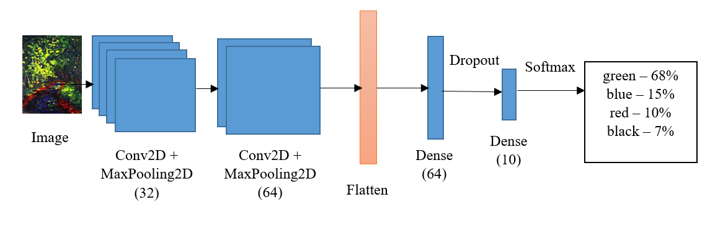
Модель нейронной сети
Результатом является распределение цветов на картине. Далее этот результат обрабатывается по алгоритму, результатом которого является набор слов, который описывает предположительные эмоции/ассоциации от просмотра картины.

